Slide 2
Financira Europska unija. Međutim, stajališta i mišljenja iznesena u tekstu isključivo su stajališta autora i ne odražavaju nužno stajališta Europske unije ili Izvršne agencije za obrazovanje i kulturu Europske unije (EACEA). Ni Europska unija ni EACEA ne mogu biti odgovorni za navedena stajališta i mišljenja.

Slide 3
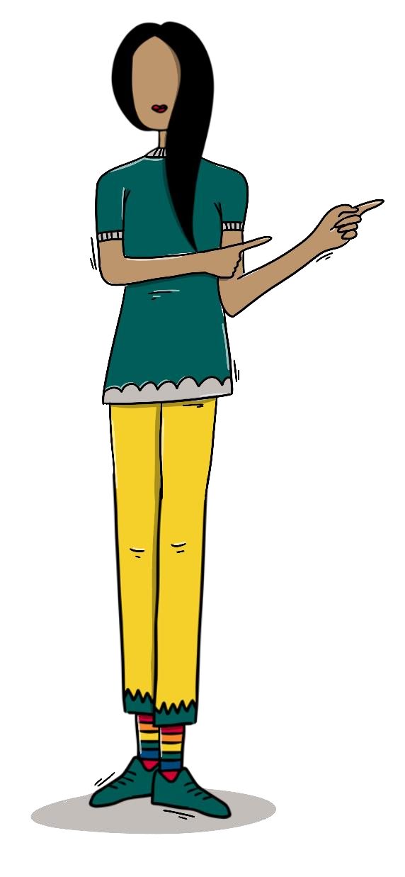
Inovacijski model temelji se na design thinkingu i pruža sistematičan pristup i strukturirani okvir rješavanju problema.
Može se koristiti za stvaranje vlastitih alata kako bi se poticala društvena inkluzija i pristupačnost, ili se može primijeniti na druga tematska područja.
Inovacijski model sastoji se od četiri faze, koristeći suradnički pristup radu i idealno iskorištavajući stvarne podatke od korisnika.
Može se koristiti u cijelosti, ili koraci mogu biti primijenjeni zasebno prema različitim potrebama.
ŠTO JE TO?

Slide 4
Idealno 3-5 sudionika po grupi
Jedan voditelj radionice po grupi koji je upoznat s inovacijskim modelom i može voditi proces.
VELIČINA GRUPE

Slide 5
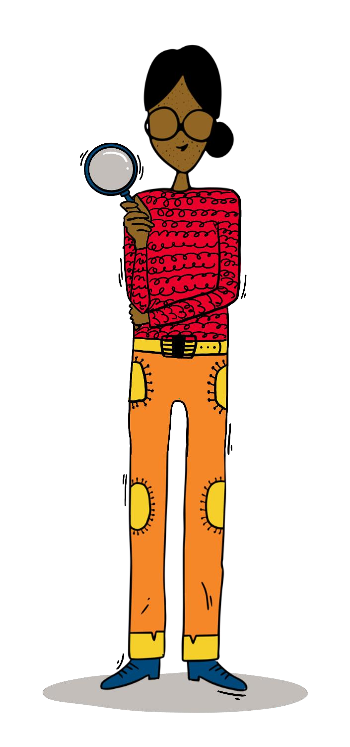
Najmanje što će vam trebati su olovke, markeri ili kemijske i prazni listovi papira.
Također možete koristiti flipcharte, samoljepljive bilješke, zidni prostor ili kartonske kutije, štopericu/stopericu, ljepljivu traku ili prijenosno računalo.
(Ako se radionica provodi online, možete koristiti online alate za suradnju poput Miro.)
POTREBNI RESURSI

Slide 6
POTREBNI VRIJEME (PROCJENA)
*Ovdje minute predstavljaju procjene temeljene na tri različita primjera (poludnevni, dnevni, dvodnevni). Okvir može biti prilagođen raspoloživom vremenu i dinamici grupe.
Faze | Aktivnosti | Vremenski okvir 1 (poludnevni) | Vremenski okvir 2 (dnevni) | Vremenski okvir 3 (dvodnevni)
Faza 1: Istraživanje i uvidi | Problemsko stablo i metoda | 20 | 30 | 60
Faza 1: Istraživanje i uvidi | 5 zašto | 15 | 30 | 60
Faza 1: Istraživanje i uvidi | Ciljana grupa i sudionici | 15 | 30 | 60
Faza 1: Istraživanje i uvidi | Personas | 15 | 30 | 60
Faza 2: Kreiraj | Brainstorming | 30 | 45 | 90
Faza 2: Kreiraj | Dizajniranje koncepata i modeliranje | 20 | 30 | 60
Faza 3: Razvijanje i testiranje | Prototipiranje | 60 | 120 | 240
Faza 4: Realizacija | Planiranje aktivnosti | 15 | 30 | 60
Faza 4: Realizacija | Planiranje resursa | 15 | 30 | 60
Faza 4: Realizacija | Procjena troškova | 15 | 30 | 60
Faza 4: Realizacija | Procjena i ublažavanje rizika | 15 | 30 | 60
Faza 4: Realizacija | Procjena održivosti | 15 | 30 | 60
Pitch | Prezentacija | *Ovisno o broju grupa, 5 minuta po grupi | *Ovisno o broju grupa, 5 minuta po grupi | *Ovisno o broju grupa, 5 minuta po grupi
Minute ukupno |  | 250 | 465 | 930
Sati ukupno |  | 4 | 8 | 16

Slide 7
FAZA 1:
ISTRAŽIVANJE I UVIDI

Slide 8
Za početak procesa preporuča se provesti kratku anketu/kartiranje s relevantnim korisnicima u vezi s problemom koji treba riješiti.
Kreirajte kratku anketu s osnovnim pitanjima o problemu koji želite riješiti (možete koristiti online alat za ankete). Postavite nekoliko relevantnih pitanja koja će vam pomoći identificirati problem među mladima. Distribuirajte anketu korisnicima i koristite rezultate u sljedećim fazama.
Stvarni podaci od korisnika i njihovo uzimanje u obzir tijekom različitih koraka procesa pridonosi većoj vjerodostojnosti konačnog rješenja.
ANKETA/MAPPING
SA KORISNICIMA

Slide 9
Posljedice
PROBLEMSKO
STABLO I 5 ZAŠTO
Uzmite prazan list papira i nacrtajte veliko stablo. Definirajte problem identificiranjem osnovnog problema (sredina stabla), njegovih posljedica (vrh stabla) i temeljnih uzroka (korijeni stabla).
Dodajte problemskom stablu tzv. tehniku pet zašto, razmatrajući detaljnije uzroke problema, odnosno ono što ste napisali u korijenima stabla.
Definirajte problem
Why is it happening?
Why is that? Why is that? Why is that? Why is that?
Uzroci

Slide 10
CILJANA GRUPA
I SUDIONICI
Tko može utjecati?
Tko je pogođen?
Tko je pogođen problemom? Tko može utjecati na njega?
Uzmite prazan list papira i nacrtajte veliki krug na njemu. Nacrtajte još jedan krug unutar prvog i još jedan osnovni krug unutar drugog. Analizirajte tko je pogođen problemom i tko može utjecati na problem.
Razumijevanje problema zahtijeva sveobuhvatno razumijevanje ciljne skupine i dionika, pružajući uvide u trenutačne probleme. Unutar ove faze mogu se koristiti različite metode i alati, uključujući ankete, intervjuje, demografsku analizu, istraživanje putem promatranja i mapiranje dionika.
Ciljana skupina

Slide 11
PERSONAS
Osnovne demografske informacije
Potrebe
Želje
Uzmite prazan list papira i nacrtajte, na primjer, tri pravokutnika/kvadrata. U svakom od pravokutinka/kvadrata napravite profile za prosječne „fiktivne” korisnike koji predstavljaju ciljnu skupinu kako biste bolje razumjeli pojedince pogođene rješenjem, potičući humanocentričan pristup.
„Personas” predstavljaju detaljne i polufikcionalne prikaze idealiziranih korisnika ili kupaca, koji su stvoreni kako bi se bolje razumjele i zadovoljile potrebe, ponašanja i preferencije određene ciljene skupine. Oni također mogu proizaći iz istraživanja provedenog unutar ciljne skupine.
Frustracije
Izazovi
Bolne točke

Slide 12
FAZA 2:
KREIRAJ

Slide 13
BRAINSTORMING
Uzmite prazan list papira i zapišite na njega što više ideja kako biste riješili problem.
Budite kreativni; ovaj put kvantiteta je važnija od kvalitete!
Generiranje koncepta

Slide 14
DIZAJNIRANJE KONCEPATA
I MODELIRANJE
Grupirajte svoje ideje iz prethodne faze zajedno (npr. s različitim bojama) na temelju relevantnosti i sličnosti.
Definirajte i zapišite prednosti i nedostatke svake ideje kako biste procijenili njenu izvedivost.
Odaberite najperspektivniju ideju. To će biti temelj za vaš prototip.
Razvoj ideje i odabir prototipa

Slide 15
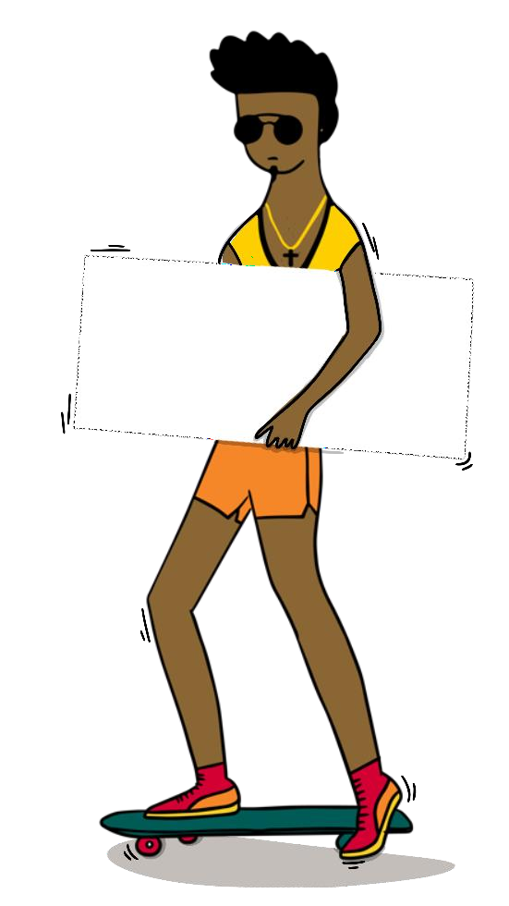
POVRATNE
INFORMACIJE
Uspostavite povratnu petlju kako biste prikupili uvide od članova tima, sudionika i potencijalnih korisnika te osigurali da su predložene ideje usklađene s potrebama zajednice.

Slide 16
FAZA 3:
RAZVIJANJE I TESTIRANJE

Slide 17
PROTOTIP
Stvorite opipljiv prikaz proizvoda ili usluge. Koristite prazan list papira. Prototip ne mora biti savršen; smatrajte to iterativnim procesom:
Stvorite prototip 1: Odredite funkcionalnost proizvoda ili usluge: Koja je svrha i što bi trebalo raditi? Kakve materijale/izvore trebate za proizvod ili uslugu? Nemojte još ulaziti u detalje.

Slide 18
PROTOTIP
Stvorite prototip 2: Prvo stvorite tzv. "korisničku priču". Vratite se personifikacijama i postavite se u njihovu perspektivu kako biste definirali njihove potrebe i razmotrili zadovoljava li proizvod ili usluga te potrebe. Stvorite priču koja će artikulirati potrebe persona. Nakon toga, ponovno pregledajte prvi prototip vašeg proizvoda ili usluge i razvijte/usavršite ga prema potrebama persona.

Slide 19
POVRATNE
INFORMACIJE
Stvorite prototip 3: Prikupite povratne informacije od ciljane publike i korisnika (putem intervjua ili ankete). Ova povratna petlja informira daljnje dorade i prilagodbe kako bi se poboljšala učinkovitost predloženih rješenja. Ponovno pregledajte i usavršite proizvod ili uslugu na temelju povratnih informacija.

Slide 20
FAZA 4:
REALIZACIJA

Slide 21
Uzmite više praznih listova papira ili koristite računalo i učinite svoj plan stvarnim: planirajte resurse, aktivnosti, ocijenite održivost, procijenite troškove i razmislite o procjeni rizika i njegovom ublažavanju (vidi sljedeće slajdove).
Sjetite se svih informacija iz prethodnih faza i uzimajte ih u obzir ovdje. Držite sve prethodno stvorene materijale u blizini jer će vam biti potrebni u ovoj fazi.

Slide 22
Planiranje aktivnosti:
Razvijte detaljan plan koji obuhvaća aktivnosti, vremenske rokove, prekretnice i odgovornosti, osiguravajući sustavan pristup provedbi. Koristite svoj prototip za planiranje aktivnosti.
Planiranje resursa:
Identificirajte i rasporedite potrebne resurse za provedbu rješenja, uključujući osoblje, materijale, opremu i tehnologiju. Koristite svoj prototip kako biste procijenili resurse.
Procjena troškova:
Procijenite troškove provedbe, obuhvaćajući izravne i neizravne troškove, izradite proračun. To možete učiniti putem Excel tablice ili na papiru. Koristite prototip, mapu sudionika, persone i sve relevantne materijale stvorene u prethodnim fazama.

Slide 23
Procjena i ublažavanje rizika: Identificirajte potencijalne rizike, razvijte strategije ublažavanja i stvorite planove kontingencije kako biste se nosili s neočekivanim izazovima. Koje su opasnosti koje bi se mogle pojaviti, kako ih izbjeći i što učiniti ako se ipak pojave? Zapišite rizike na prazan list papira i razmislite o strategiji za izbjegavanje ili smanjenje svakog od njih.

Slide 24
Procjena održivosti:
Procijenite dugoročnu održivost rješenja, uzimajući u obzir čimbenike poput utjecaja na okoliš, mogućnosti rasta i prilagodljivosti. Na primjer: Kako vaš projekt utječe na okoliš? Koje su društvene posljedice rješenja, uključujući njegov utjecaj na lokalne zajednice? Može li se rješenje jednostavno proširiti kako bi zadovoljilo rastuće potrebe ili populacije? Može li se rješenje prilagoditi ili modificirati da odgovara različitim kontekstima ili regijama? Koliko dobro se rješenje može prilagoditi promjenama uvjeta okoline ili vanjskim čimbenicima? Možete dodati različita pitanja ovisno o vašem projektu.

Slide 25
Pripremite sažetu prezentaciju u trajanju od 5 minuta koja obuhvaća problem, rješenje, vrijednosnu ponudu, prednosti i rezultate.
Možete slijediti predloženu strukturu: uvod, izjava o problemu, rješenje, plan izvođenja, održivost i financije, poziv na akciju i zaključak. (Sudionici mogu prilagoditi strukturu prema vlastitim potrebama. Vizualna pomagala i iskazi korisnika poboljšavaju vjerodostojnost.)
Prezentacija završava jasnim pozivom na akciju i pridržava se vremenskih ograničenja.
Pripremite se
za prezentaciju
Predstavite svoje predloženo rješenje

